Slide 1
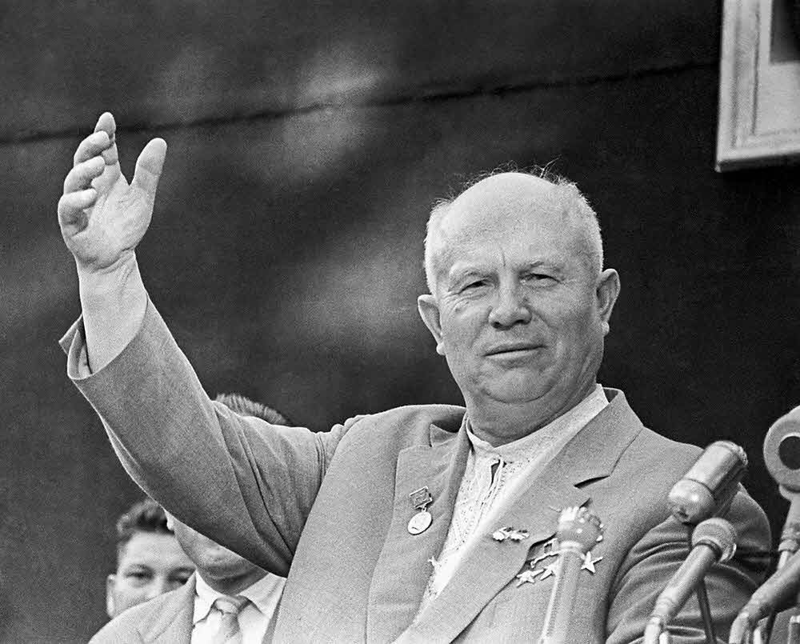
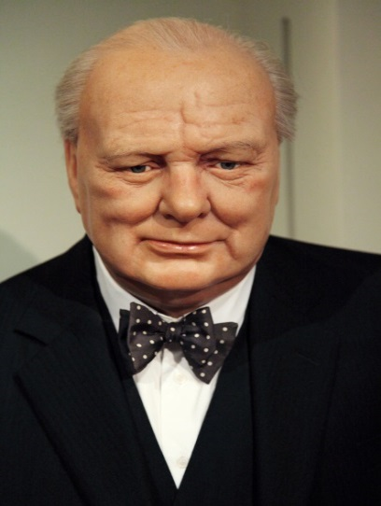
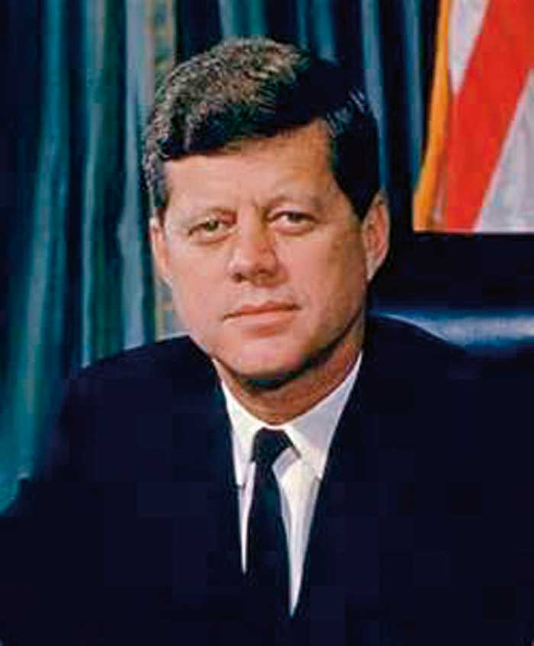
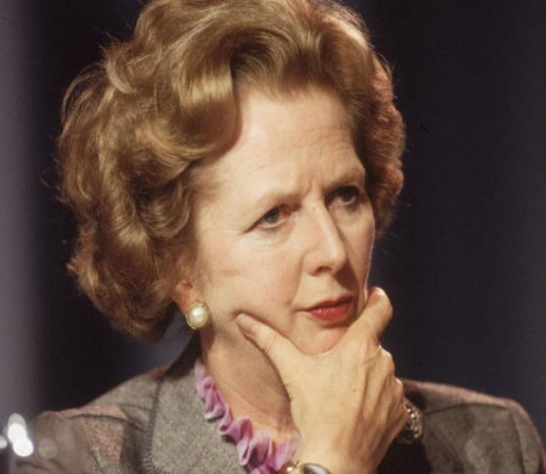
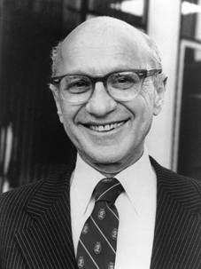
История XX века

Slide 2
- Что такое «государство благосостояния»?
- Какая экономическая теория лежала в основе формирования государства благосостояния?
- В чем суть этой теории?

Slide 3
- Причины кризиса государства благосостояния.
- Какая задача вновь встала перед государствами Запада?

Slide 4
Проблема
Интересна ли нам на современном этапе проблема поиска новых путей развития общества?
Обоснуйте свою точку зрения.

Slide 5
Какие идеологии сформировались в XIX веке в поисках пути развития общества?
В чем особенность каждой из них?

Slide 6
Консерватизм
Либерализм
Социализм
Предположите, не могла ли одна из них стать основой новой теории направления развития общества?

Slide 7
Неоконсерватизм
Неоконсервативная революция 1980-х гг.

Slide 8
Основоположник экономической теории неоконсерватизма
М. Фридмэн

Slide 9
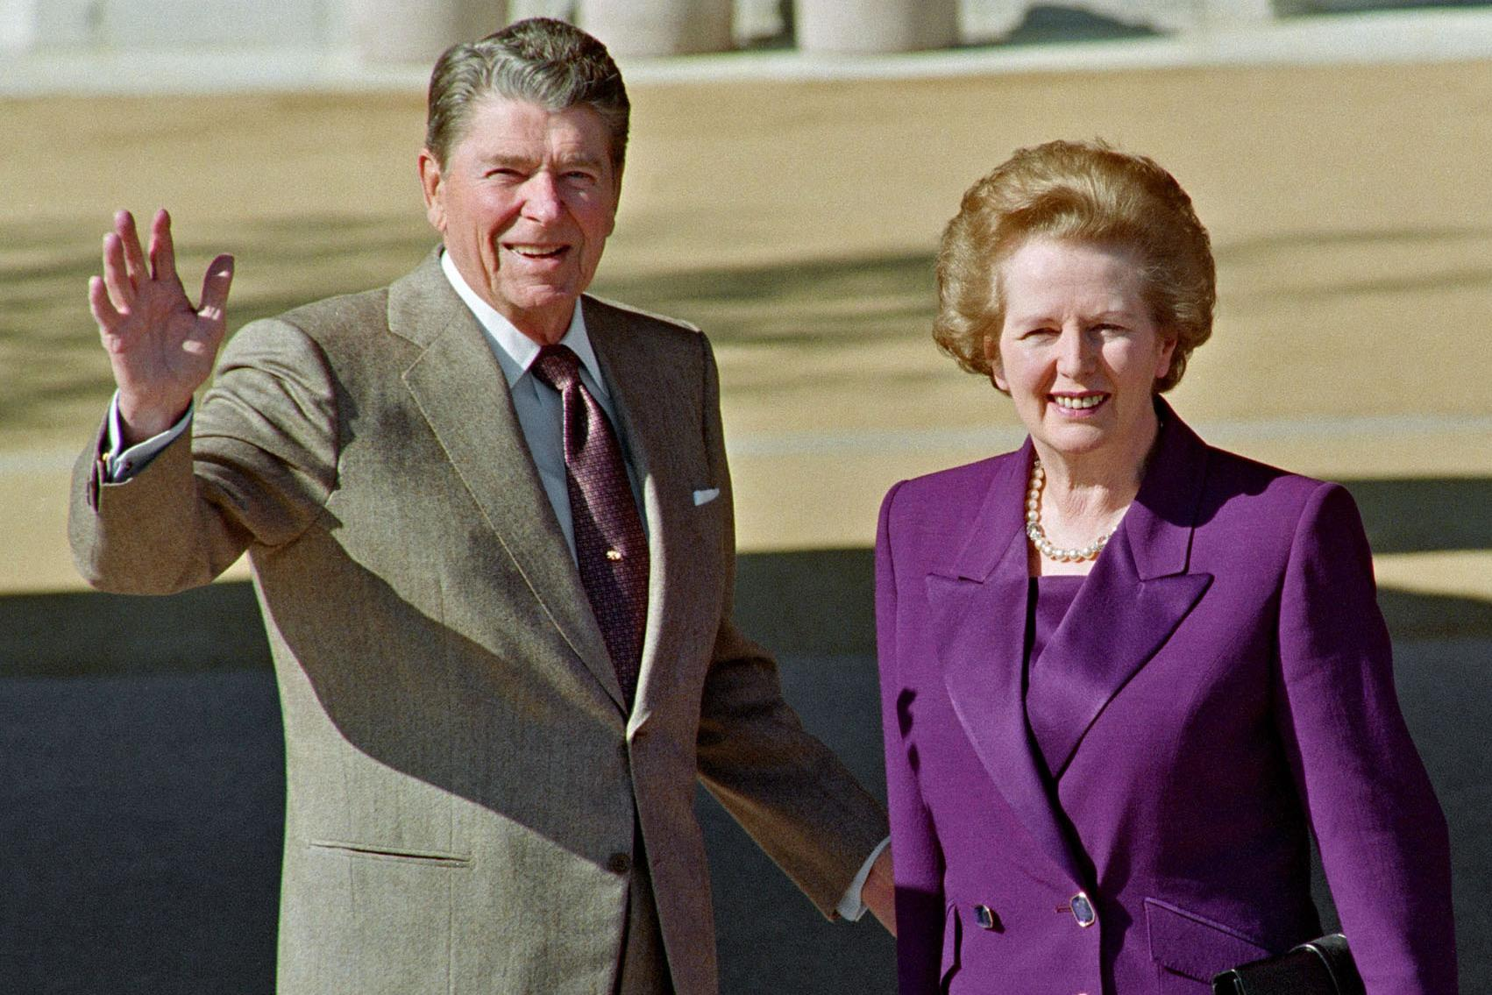

Slide 10
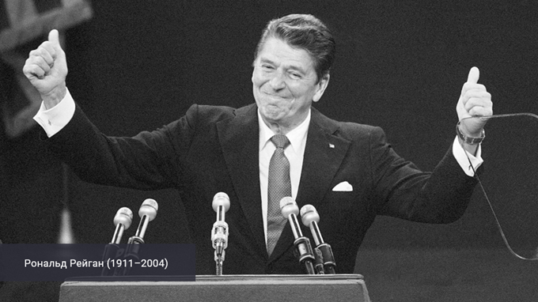
Рональд Рейган (1911-2004 гг.)
40-й Президент США, правил страной два срока с 1981 по 1989 годы.

Slide 11
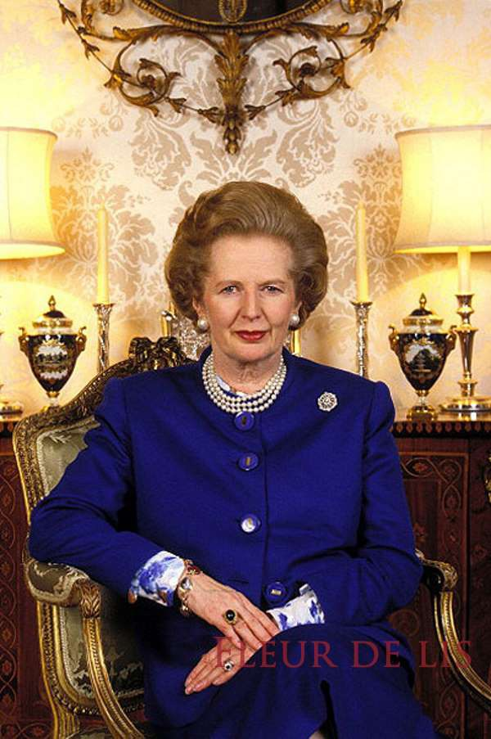
Маргарет Тэтчер (1925-2013 гг.)
71 премьер-министр Великобритании с 1979 г. по 1990 г.

Slide 12
Неоконсервативная революция 1980-х гг.

Slide 13
Особенности неоконсерватизма
Возрождение традиционных моральных ценностей, семьи, школы, Церкви, патриотизма;
Модернизация экономики с опорой на частных предпринимателей;
Поддерживать не потребителя товаров, а производителя путем сокращения налогов на прибыль;
Адресная социальная помощь

Slide 14
ЦЕННОСТИ НЕОКОНСЕРВАТИЗМА
Возрождение авторитета семьи, школы, Церкви
Призывали уважать закон и порядок, проявлять дисциплинированность
Патриотизм , права и свободы
Упор на частную собственность и рыночную конкуренцию, на собственную предприимчивость.
Расчет на собственные силы, а не на государство

Slide 15
Основные мероприятия неоконсерваторов
- Отказ от дотирования убыточных производств;
- Приватизация муниципального жилья;
- Политика экономии на бюджетных расходах;
- Реформа социальной политики;
- Налоговые льготы для производителей, внедряющих новые технологии

Slide 16
Особенности модернизации
США, Великобритания:
Более последовательная модернизация;
Жесткая позиция в отношении профсоюзов;
Поддержка рабочих при переводе производств на высокие технологии
Страны Европы:
Более медленная модернизация из-за активного противодействия профсоюзов;
Включение профсоюзов в органы управления предприятиями

Slide 17
Итоги неоконсервативной модернизации
Заложены основы формирования информационного общества;
Рост инвестиций в производство;
Структурная перестройка экономики: автономизация, роботизация производства;
Рост производительности.

Slide 18
Мы узнали…
И выполним небольшую тестовую работу

Slide 19
Домашнее задание
1. Ответить на вопросы § 41
2. Ниже приведены две точки зрения на неоконсервативную модернизацию:
А) Неоконсерватизм – безжалостная идеология и политика.
Б) Неоконсервативная революция не разрушила, а укрепила основы «общества благоденствия».
Задание: Укажите, какая точка зрения вам представляется наиболее предпочтительной. Приведите не менее 3 фактов, положений, которые могут служить аргументами, подтверждающими выбранную вами точку зрения».

